Slide 1
사회적문제해결과 디자인씽킹 - 플랫폼비지니스에 대한 이해
최영근 교수
* 사사표기: 본 강의는 SK그룹이 설립한 재단법인 사회적가치연구원의 사회혁신교육자네트워크 (ENSI: Educators’ Network for Social Innovation)에 등록되어 연구지원을 받은 과목입니다

Slide 2
플랫폼 비즈니스란?
플랫폼이라는 단어는 기차를 탑승하는 플랫폼 공간으로부터 유래
사전적 의미에서 플랫폼은 ‘기차역에서 승객이 열차를 타고 내리기 쉽도록 철로 옆으로 지면보다 높여서 설치해
놓은 평평한 장소
산업, 비즈니스 측면에서 플랫폼은 ‘다수의 생산자와 소비자가 연결되어 상호작용하며 가치를 창출하는 기업과 산업 생태계 기반의 장’으로 정의

Slide 3
플랫폼 비즈니스의 정의 사례
Bresnahan & Greenstein(1999)
서로 다른 최신 기술들을 조합해 판매자와 구매자가 연결된 시장을 형성하는 기기로 정의
IBM, 매킨토시, 윈텔 등 퍼스널 컴퓨터 플랫폼을 주로 지칭
Gawer & Cusumano(2014)
다른 기업이 함께 참여해 혁신을 창출할 수 있는 제품, 서비스, 기술의 조합, 개방성과 비즈니스 생태계가 차별적
MS 윈도, 애플 iOS, 구글 안드로이드와 같은 운영체제(Operating System), 앱스토어(App Store), 구글 검색 엔진이나 페이스북, 링크드인과 같은 소셜네트워크 서비스
이상규(2010)
서로 다른 이용자 그룹이 거래나 상호작용을 원활하게 할 수 있도록 제공된 물리적, 가상적 또는 제도적 환경

Slide 4
플랫폼 비즈니스 기업의 부상
플랫폼 비즈니스가 부상하는 이유는 현재 산업의 주도권을 이들 플랫폼 기업이 쥐고 있기 때문
2019년 9월 기준 전 세계 시가총액 상위 10개 기업 중 플랫폼 사업을 영위하고 있는 기업이 7개
이들의 시가총액 합산액은 5조 1,243억 달러 규모
PC OS 플랫폼인 윈도(Windows)를 주력 사업으로 하다가, 최근에는 B2B 클라우드 플랫폼 사업에 집중하고 있는 마이크로소프트의 시가총액이 1조 616억 달러로 1위
스마트폰, 모바일 OS, 앱스토어로 이루어진 아이폰 플랫폼을 소유한 애플이 1조 122억 달러로 2위
세계 최대의 전자상거래 플랫폼 기업인 아마존, 검색 기반 인터넷 광고 플랫폼과 유튜브 영상 스트리밍 플랫폼을 보유한 구글의 지주회사인 알파벳(Alphabet), 소셜네트워크 서비스 플랫폼 기업인 페이스북까지, 이른바 테크 자이언트로 불리는 모든 기업들이 플랫폼 사업을 기반으로 하고 있다.

Slide 5
플랫폼 비즈니스 기업의 부상
세계경제포럼(World Economic Forum)에 따르면 2018년 말 기준 상위 242개 플랫폼 기업의 시가총액은 7조 1,760억 달러
세계경제포럼은 2025년경 디지털 플랫폼이 창출할 매출액이 60조 달러로, 전체 글로벌 기업 매출액의 30%를 차지하게 될 것으로 전망
세계경제포럼은 향후 10년간 디지털 경제에서 창출될 새로운 가치의 60~70%가 데이터 기반의 디지털 네트워크와 플랫폼에서 발생할 것으로 예측
인공지능(AI), 사물인터넷(IoT), 클라우드, 5G 등 다양한 4차 산업혁명 기술의 발달은 플랫폼의 영향력과 지배력을 더욱 가속화시킬 것으로 전망

Slide 6
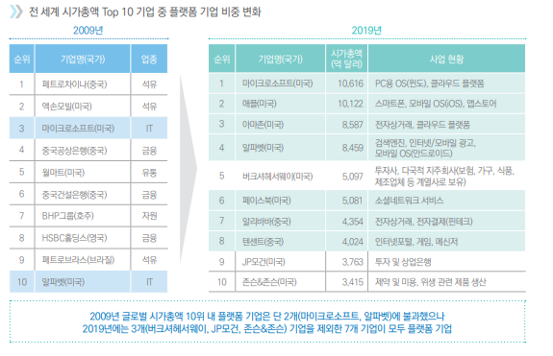
플랫폼 비즈니스 기업의 부상

Slide 7
플랫폼 기업의 5대 특징
비즈니스 경계 파괴
플랫폼에서는 산업의 경계가 모호해지며 비즈니스 간 융합과 사업 확장 및 다변화 현상이 나타남
일본의 전자상거래 플랫폼 기업인 라쿠텐(Rakuten)은 일본 최대의 인터넷 쇼핑몰인 라쿠텐을 운영하며, 동시에 신용카드, 증권, 은행 등 금융ㆍ핀테크 서비스와 함께 여행산업(라쿠텐 트래블)까지 다양한 분야에서 사업을 진행
중국의 알리바바 또한 전자상거래로 사업을 시작해 핀테크, 동영상 스트리밍 등 여러 분야로 사업을 확장
B2B 영역의 서비스가 플랫폼화되면서 법률, 회계, 보험, 인사, 세금 등의 프로페셔널 서비스가 플랫폼에서 패키지, 또는 원스톱 형태로 제공될 가능성도 있음

Slide 8
플랫폼 기업의 5대 특징
생태계 기반
플랫폼 생태계에 참여하는 기업은 공급자와 수요자, 광고 기업과 같은 다면 플랫폼의 주요 구성원을 포함
하드웨어 제조사와 함께, API(Application Programming Interface, 응용 프로그램 인터페이스) 등 플랫폼상에서 제공되는 공통 기술을 통해 다양한 애플리케이션을 제작ㆍ공급하는 소프트웨어 개발사도 포함
주요 구성원 간의 활발한 상호작용과 여기서 창출되는 가치가 생태계 활성화를 좌우
플랫폼 참여자들은 새로운 하드웨어, 소프트웨어, 솔루션 등을 만들어내 플랫폼의 혁신을 불러일으키는 원동력
플랫폼의 거버넌스에 따라 생태계의 폐쇄성과 개방성이 결정
폐쇄적 생태계가 부정적인 모델인 것은 아니며, 개방형 생태계라고 해서 바람직한 성격을 지니는 것도 아님
폐쇄적 생태계와 개방형 생태계는 저마다 다른 장ㆍ단점을 지니며, 이 때 플랫폼 생태계의 성패는 참여자에게 얼마나 많은 효용과 가치, 수익을 제공하느냐에 달려 있음

Slide 9
플랫폼 기업의 5대 특징
네트워크 효과
플랫폼에서 가장 중요한 특징은 네트워크 효과(Network effect)
플랫폼 비즈니스는 공급자(생산자)와 사용자(소비자)로 구성되는 다수의 참여자가 공통의 플랫폼을 공유하며, 참여자들 간의 상호작용에 의해 가치가 창출
참여자가 많아질수록 1인당 거래 및 운영 비용이 절감되고, 참여자들 간 연결과 상호작용이 활성화되어 효용은 높아지는 구조와 특징을 플랫폼의 네트워크 효과라고 지칭
플랫폼 비즈니스는 주로 승자독식 수익 구조를 보이는데, 네트워크 효과는 소수의 플랫폼 기업이 대부분의 시장 수익을 차지하게 만드는 원인
플랫폼의 네트워크 효과는 일명 눈덩이 효과(Snowball effect)로도 일컬음

Slide 10
플랫폼 기업의 5대 특징
승자독식 수익 구조
특기할만한 점은 참여자 증가에서 비롯되는 플랫폼 매력도 증가가 다시 참여자 증가로 연결되는 선순환 구조가 만들어지고, 플랫폼의 지배력과 영향력이 더욱 굳건해지면서 기존 유저가 이탈하지 못하는 락인(Lock-in) 현상이 나타남
플랫폼 비즈니스에서는 초기에 사용자를 임계점(Critical mass)까지 확보하는 것이 사업의 성패를 좌우
플랫폼 기업은 초기에 적자를 감수하면서 무료나 매우 적은 비용으로 서비스를 제공하며 가입자를 유치
일단 시장이 형성되기 시작하면 유사 서비스나 플랫폼이 시장에 진입하고 이들 간의 경쟁이 치열
적자를 버티며 시장에서 살아남는 것이 플랫폼 기업의 지상과제

Slide 11
플랫폼 기업의 5대 특징
양면(다면) 시장 구조
플랫폼의 또 다른 특징은 양면 시장(Two-sided market), 또는 다면 시장(Multi-sided market) 구조
양면(다면) 플랫폼은 2개, 혹은 2개 이상의 고객 집단, 또는 참가자 집단 간의 직접적인 상호작용을 통해 가치를 창출하는 기술이나 제품, 서비스
상당수의 플랫폼은 양면, 또는 다면 플랫폼에 속한다. 플랫폼을 매개로 수요자와 공급자, 그 외 참여자가 연결되어 다양한 상호작용이 일어나는 양면(다면) 시장의 구조는 간접, 직접 네트워크 효과를 만들어내는 원동력

Slide 12
플랫폼 비즈니스 고려사항
마지막 고려 사항은 플랫폼 참가자를 얼마나 어떻게 통제할 것인가로 연결되는 거버넌스(Governance)의 문제
플랫폼 소유자는 플랫폼에 대한 접근 규칙, 플랫폼상에서 이뤄지는 상호작용 규제 등을 통제함으로써 다면 플랫폼의 생태계 거버넌스를 결정
미국의 대표적인 데이트 서비스 플랫폼인 매치닷컴(Match.com)과 이하모니(eHarmony)는 회원 가입 자격과 회원 간 상호작용 통제에 큰 차이
매치닷컴은 등록 자격과 회원들 간 상호작용을 가급적 제한하지 않지만 이하모니는 250개 문항의 설문지를 통한 엄격한 자격 심사와 함께 회원들이 직접 다른 회원들에게 데이트 신청이나 접촉을 할 수 없도록 제한
매치닷컴은 보다 많은 회원들을 유치할 수 있지만 회원들의 신원 보증이 확실하지 않고 회원들 간 데이트 신청이 혼란스럽게 전개
이하모니는 회원 수 확보에서 매치닷컴에 비해 확실히 불리하지만, 회원들의 신원을 보증하고 더 적합한 데이트 매칭을 통해 장기적인 만남을 원하는 회원들에게 만족도 높은 서비스를 제공할 수 있음
스마트폰 플랫폼인 iOS 생태계를 엄격하게 통제하는 애플과 개방형 플랫폼인 안드로이드 OS를 제공하는 구글도 서로 상반되는 거버넌스를 취하고 있는 사례
애플의 iOS 개발자들은 애플이 제공한 개발 도구만을 사용해야 하며, 앱스토어에 앱을 승인할 때도 애플의 통제
반면에 구글은 안드로이드 OS를 스마트폰 제조사가 커스터마이징할 수 있도록 허용하고 있으며, 앱 마켓의 통제도 앱스토어보다 더 유연하게 하고 있음

Slide 13
아마존이 그리는 새로운 산업 생태계
오늘날 전 세계에서 가장 혁신적인 기업 중 하나로 꼽히는 아마존은 불과 10년 전만 해도 성공한 인터넷 서점으로 인식
온라인 서점으로 사업을 시작한 아마존은 ‘아마존닷컴’이라는 e커머스 플랫폼을 통해 가파르게 성장
현재 아마존의 영향력은 전 산업을 향해 뻗어가고 있음.
‘아마존 이펙트(Amazon Effect)’라는 신조어가 생겨났을 정도로 아마존은 여러 산업에 막강한 영향력을 끼치고 있음

Slide 14
아마존의 플랫폼 전략
첫 번째로, 다양한 플랫폼을 통해 고객과의 접점을 늘리고 여기서 확보한 데이터를 바탕으로 사업을 확장
아마존의 창업자인 제프 베이조스(Jeff Bezos)는 창업 초기부터 고객중심 경영을 중요시
아마존은 데이터가 4차 산업혁명 시대의 핵심 원료가 될 것이라는 믿음으로 고객과의 접점을 늘려갔으며, 이를 기반으로 더 나은 제품과 서비스를 만들고, 고객에게 혜택이 되돌아 갈 수
있는 선순환 구조를 만드는 데 집중
아마존은 유료 멤버십 회원제인 ‘아마존 프라임(Amazon Prime)’을 기반으로 사업을 확장
아마존은 ‘프라임 비디오(Prime Video)’를 통해 TV 프로그램과 영화, 음악감상 스트리밍 서비스를 제공하고 있으며 넷플릭스, 애플뮤직과 경쟁할 수준의 콘텐츠 플랫폼으로 진화

Slide 15
아마존의 플랫폼 전략
두 번째로, 아마존은 다양한 사업 중 클라우드 사업에 주목
아마존은 클라우드를 또한 하나의 기술 플랫폼으로 활용하며, 클라우드 위에서 개발자나 기업이 자체적으로 애플리케이션을 구축할 수 있도록 기술 인프라를 제공
4차 산업혁명 시대에 데이터 센터의 운영비가 고정비에서 변동비로 이동하고, 클라우드로 마이그레이션하는 대형 기업도 증가하면서 아마존의 클라우드 사업을 담당하는 아마존웹서비스(AWS)는 현재 안정적인 수익을 창출하는 캐시카우로 자리매김
아마존은 클라우드상에 기본 IT 인프라뿐만 아니라, 인공지능, 보안, 모바일, 사물인터넷, 가상현실(VR) 기능까지도 추가하며 클라우드 플랫폼 사업자로서의 경쟁력을 강화
아마존은 그동안 축적해온 핵심 기술을 클라우드 내 애플리케이션 형태로 제공하고 있으며 매해 새로운 기능을 아마존웹서비스에 추가하고 있다.
아마존은 클라우드 플랫폼을 강화하기 위해 기술력을 보유한 여러 기업을 인수했다. (2015년 엘리멘털테크놀로지, 2019년클라우드인듀어)

Slide 16
아마존의 플랫폼 전략
세 번째로, 아마존은 인공지능, 사물인터넷과 같은 4차 산업혁명 시대의 신기술을 자사의 플랫폼에 접목하며 전통 산업의 지각변동
아마존이 가장 직접적으로 파괴를 불러일으키고 있는 분야 중 하나로 유통 산업
아마존은 2015년 시가총액으로 월마트를 추월한 데 이어, 이제는 온라인을 넘어 오프라인으로도 사업의 보폭을 넓히고 있음.
아마존은 2017년 미국 최대 유기농 식료품 유통 기업인 홀푸드 마켓(Whole Foods Market)을 137억 달러에 인수하였고, 현재 아마존의 기술을 집대성 하여 무인매장인‘아마존고(Amazon Go)’ 를 만들고 있음.
아마존은 신기술에 대한 투자 일환으로 지속적으로 로봇 기술을 통해 물류의 효율성을 높이는 실험
단순히 자사 물류 창고에 로봇을 도입하는 것을 넘어 자체적으로 로봇 기술 개발에 박차
2012년에 무인자동화 로봇 제조사인 키바시스템즈(Kiva Systems)를 인수하고 2015년에는 인수한 회사의 사명을 아마존로보틱스(Amazon Robotics)로 변경
아마존은 로봇 도입으로 약 20%의 비용 절감 효과
2019년에는 실리콘밸리에 설립된 물류 로봇 스타트업인 캔버스테크놀로지(Canvas Technology)를 인수

Slide 17
아마존의 미래
미국의 아마존 프라임 회원들은 ‘프라임 나우(Prime Now)’ 서비스를 통해 생필품 등 일부 품목을 온라인 주문 후 2시간 내로 배송
드론을 활용한 배송 서비스인 ‘프라임 에어(Prime Air)’를 출시하며 고객의 마지막 1마일까지 배송해주는 라스트마일 딜리버리 서비스까지도 준비
2016년에는 아마존은 공중물류센터(Airborne fulfillment center)란 이름으로 특허를 등록
이는 물품을 실은 비행선을 특정 지역의 상공에 띄워놓고 주문이 접수되면 소형 드론을 통해 목적지까지 배송해주는 특허
아마존은 자사의 인공지능 플랫폼 알렉사(Alexa)를 고객과의 접점을 늘리는 용도로 활용
아마존은 현재 진입장벽이 높은 의약품 유통 사업으로도 확장.
2018년 6월 아마존은 미국 50개 주에 의약품 유통 면허를 가진 온라인 약국 필팩(PillPack)을 7.5억 달러에 인수

Slide 18
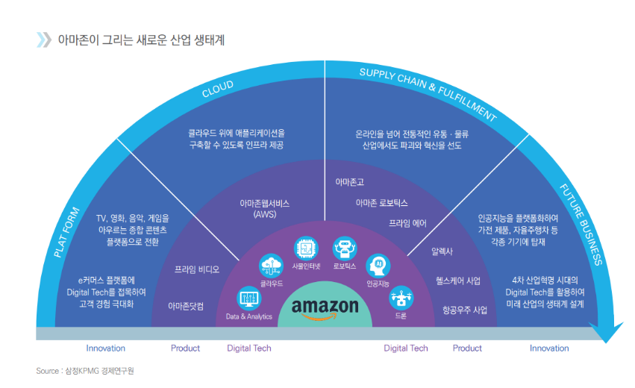
아마존의 새로운 산업 생태계

